Slide 1
Группа №________

Slide 2
ВТОРОЙ МОДУЛЬ

Slide 3
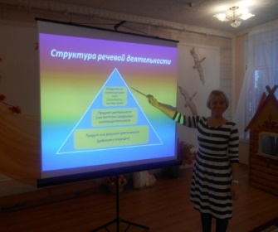
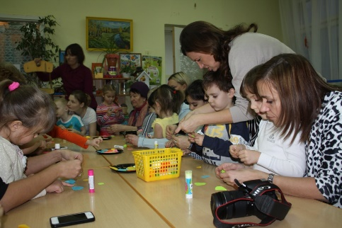
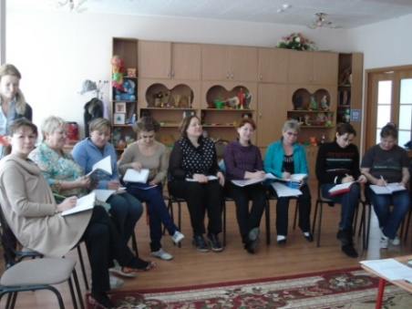
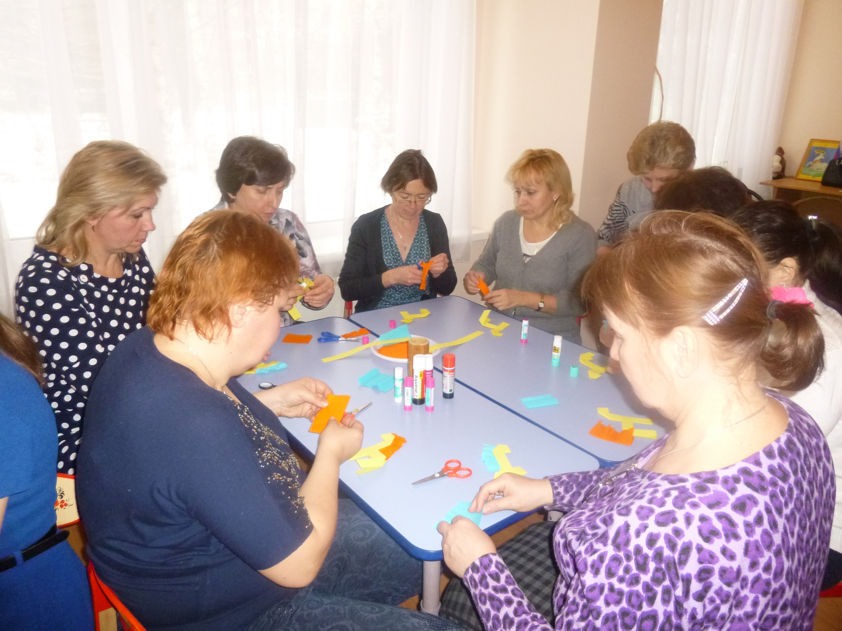
14.102024-20.102024
Взаимодействие с родителями
Краткий комментарий

Slide 4
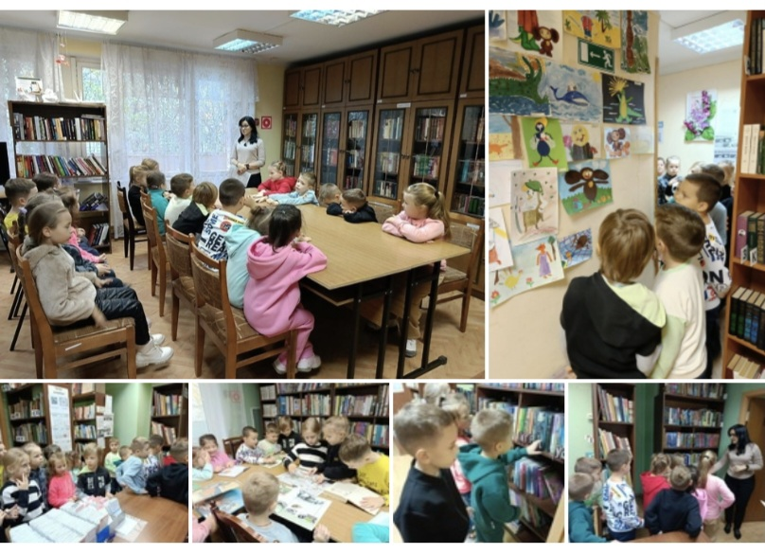
21.10.2024-27.10.2024
Книга – лучший друг
Краткий комментарий

Slide 5
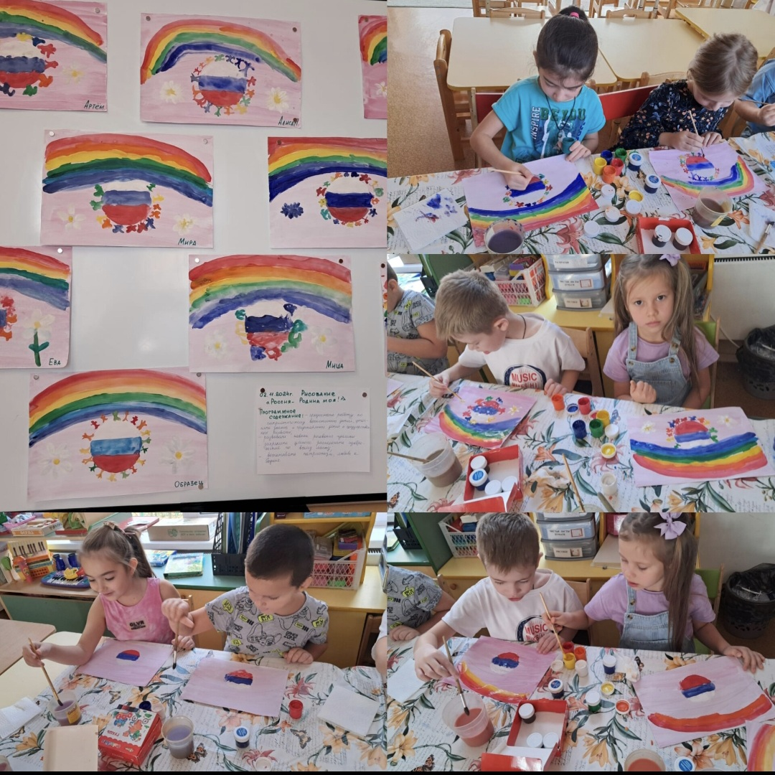
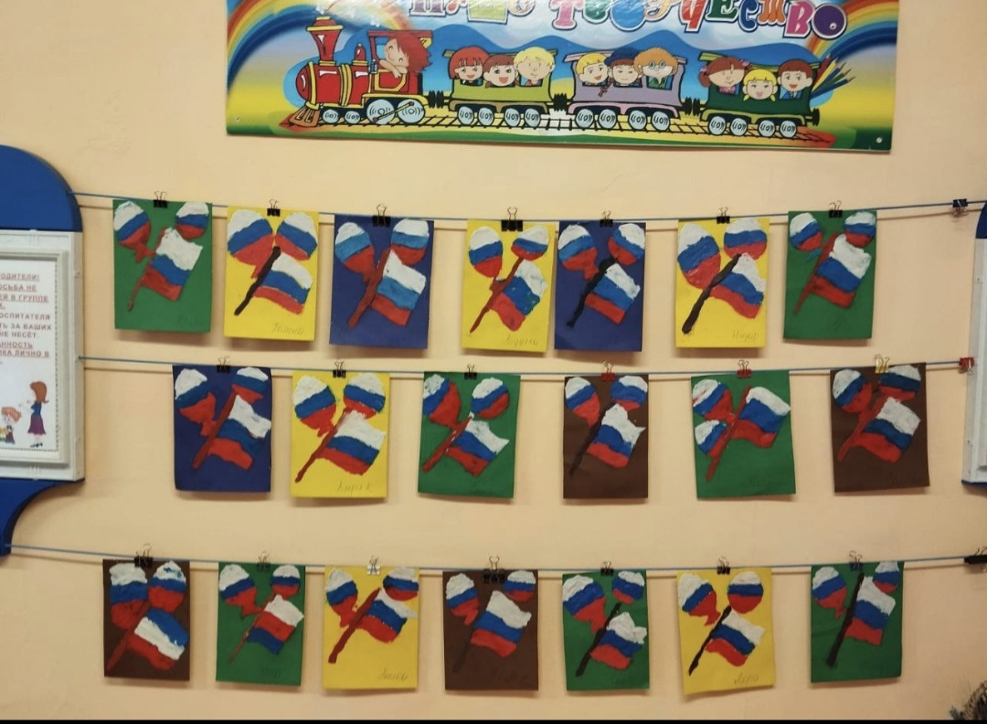
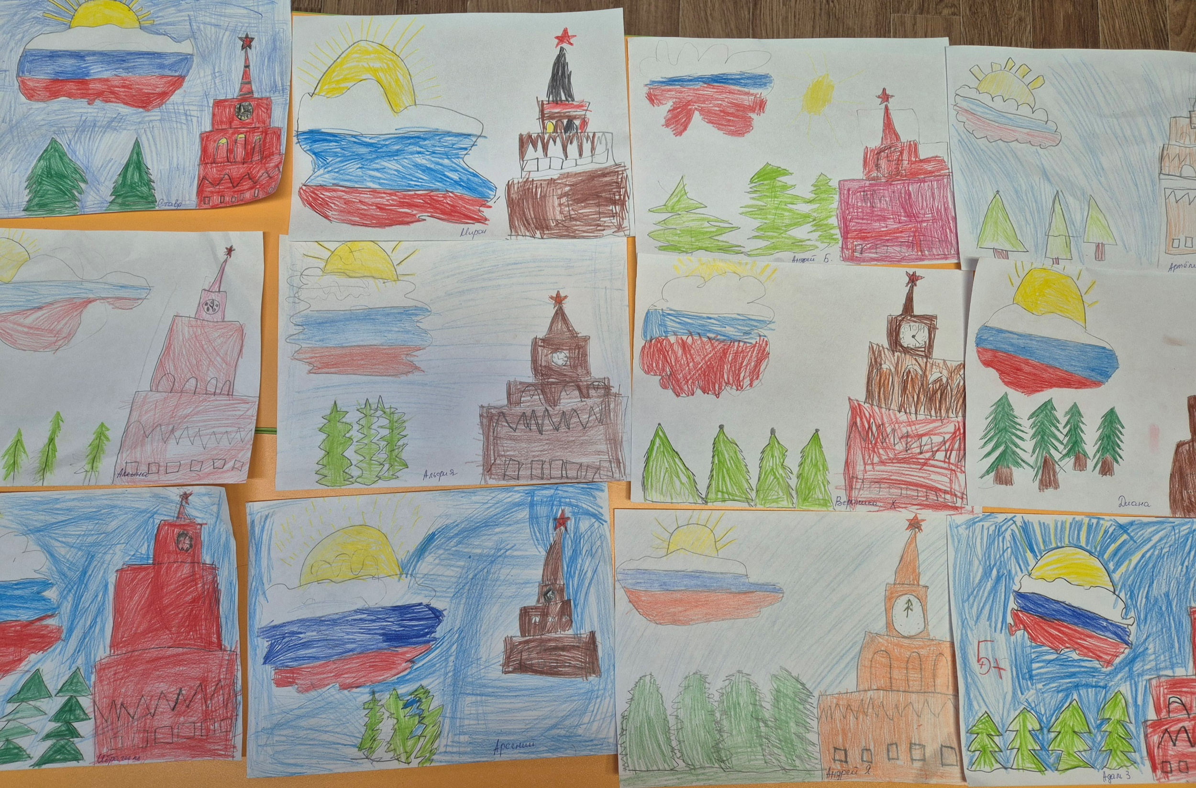
28.10.2024-03.11.2024
Моя Россия
Краткий комментарий

Slide 6
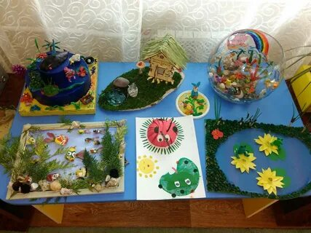
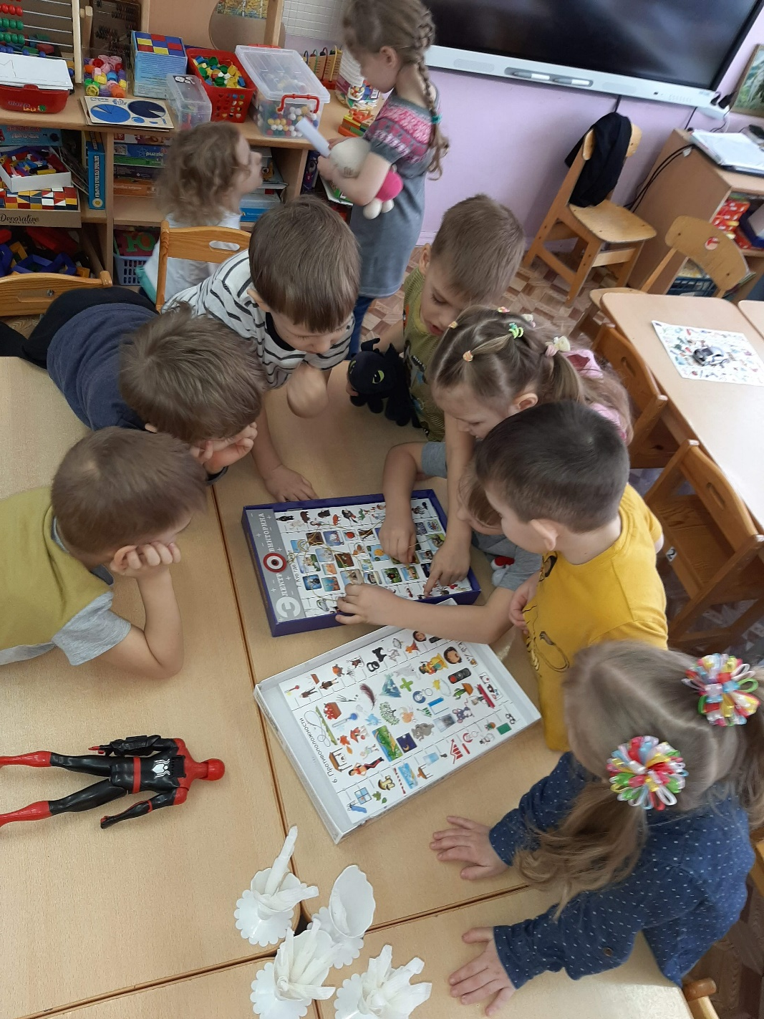
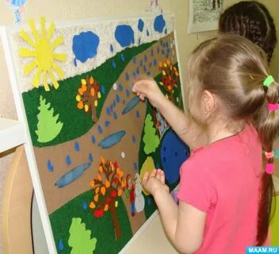
05.11.2024-10.11.2024 Мир фантазии и слов
Краткий комментарий

Slide 7
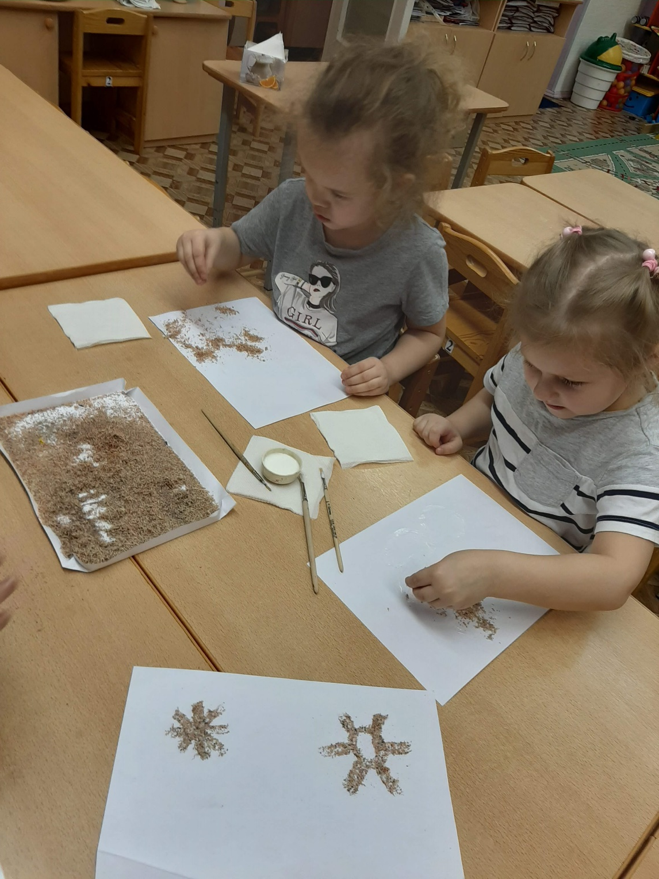
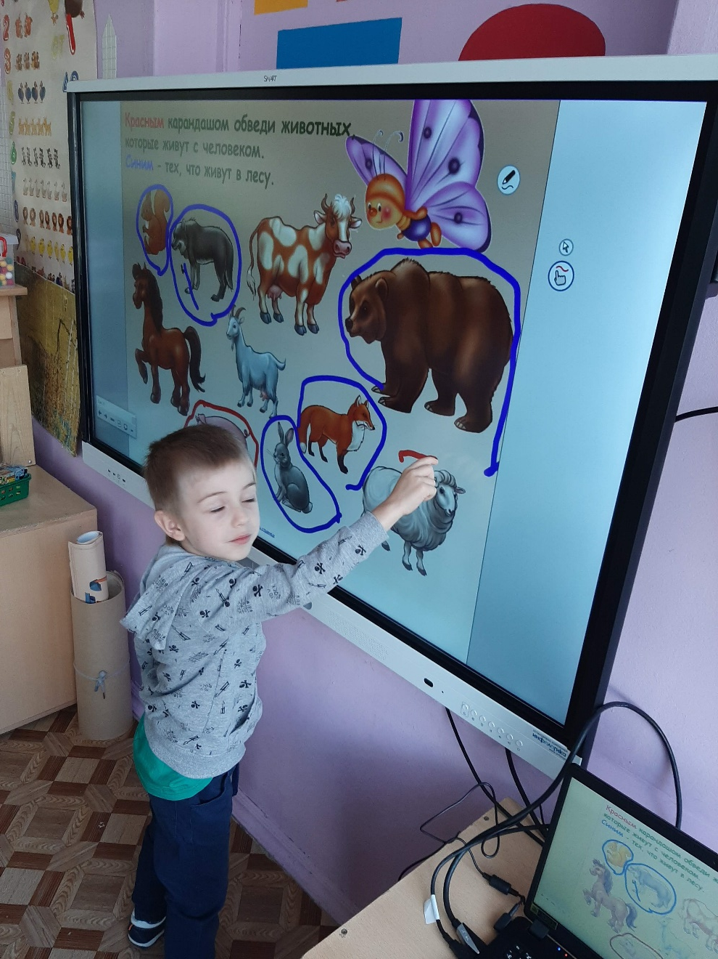
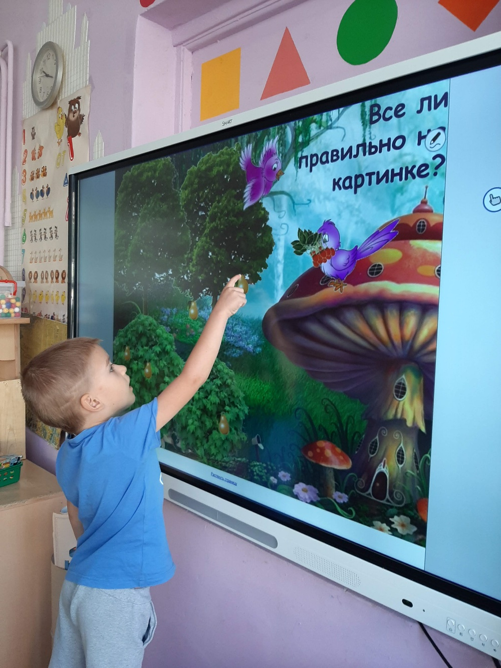
11.11.2024-17.11.2024
Инновационные технологии и практики
Краткий комментарий

Slide 8
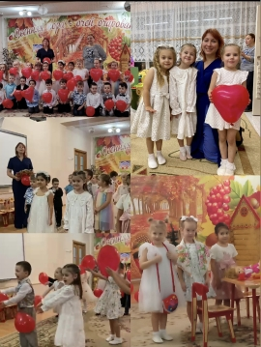
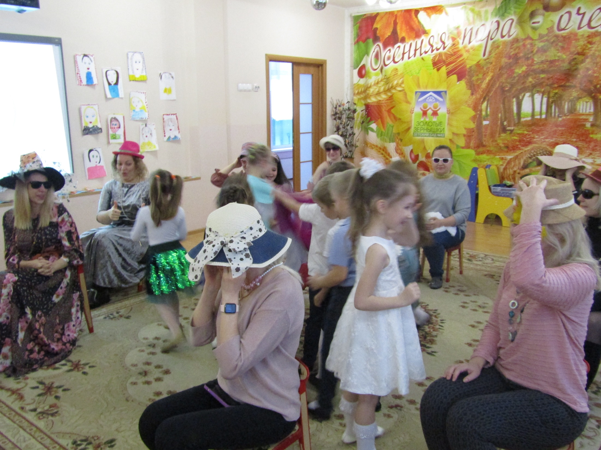
Каникулярная неделя: находки вашего ДО
(Моя семья)
18.11.2024-24.11.2024
Краткий комментарий

